Slide 1
HETEROPOLISACÀRIDS

Slide 2
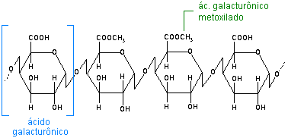
Per hidròlisi donen lloc a 2 o més tipus diferents de monosacàrids o de derivats d’aquests.
•PECTINA : Paret cel·lular (cèl·lules vegetals).
Gran capacitat gelificant → Preparació melmelades.

Slide 3
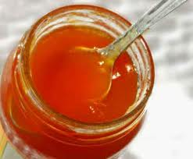
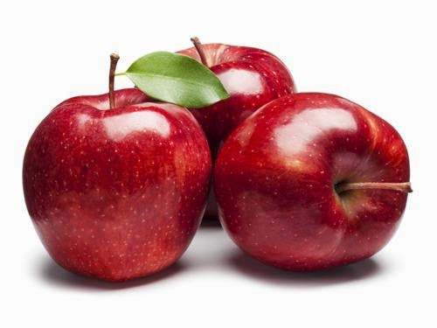

Slide 4
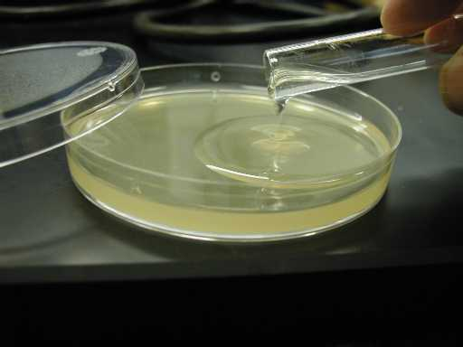
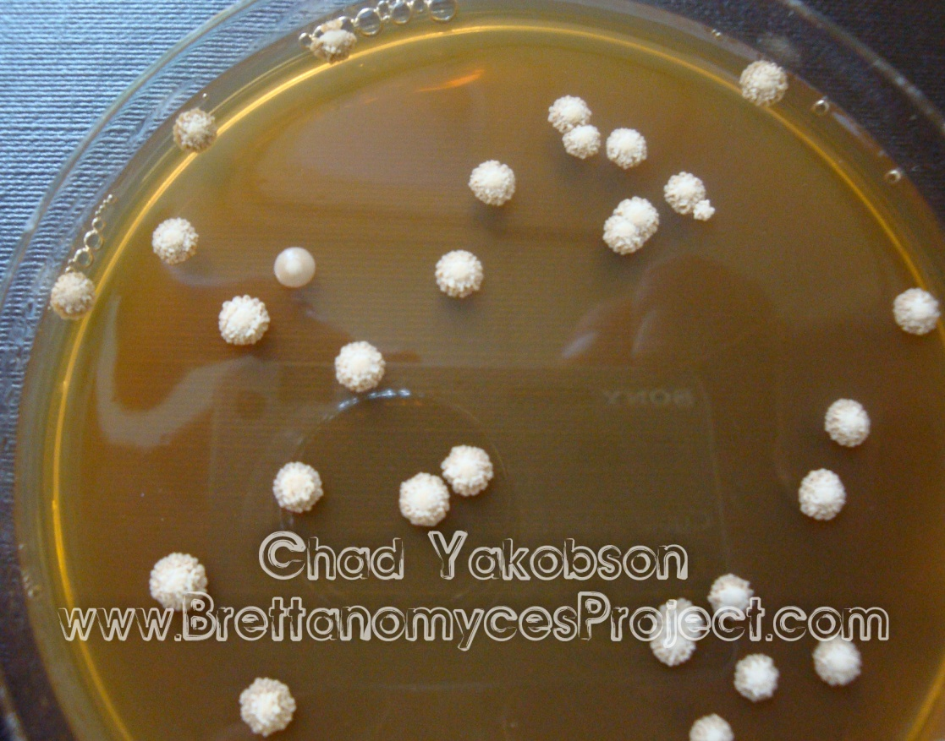
•AGAR: S’extreu de les algues vermelles.
Preparació medis de cultiu (microbiologia). Preparació industrial d’aliments com a espessidor.

Slide 5
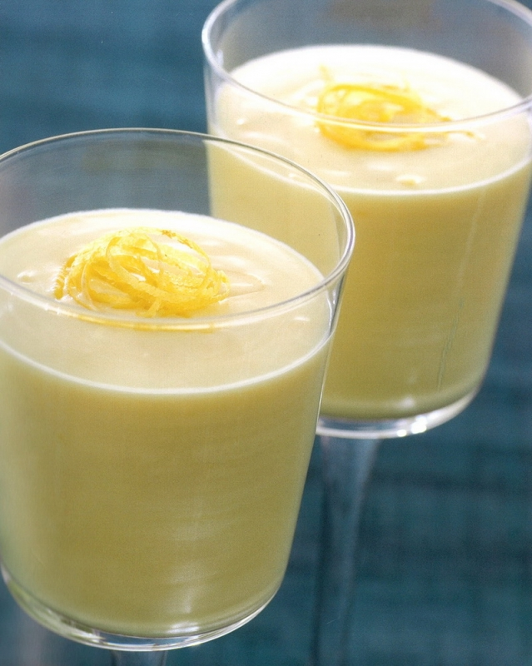
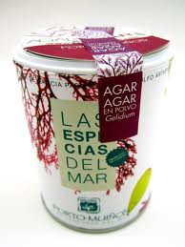

Slide 6
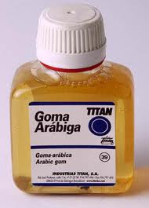
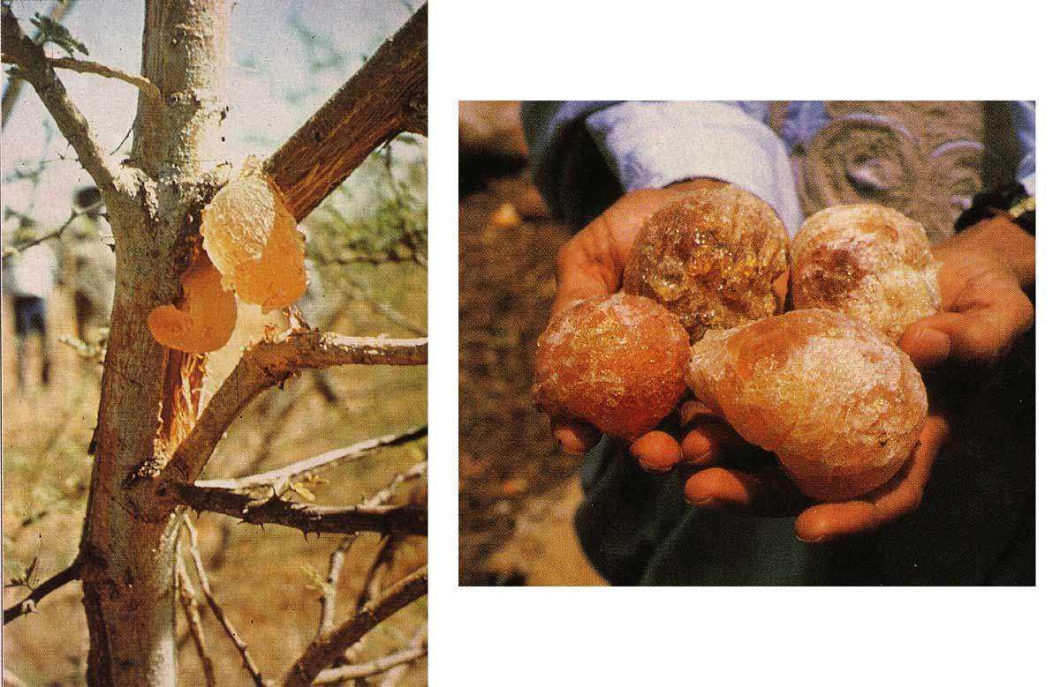
•GOMA ARÀBIGA: Secrecions vegetals viscoses que segreguen determinades espècies de plantes per a cobrir i tancar ferides.
En assecar-se a l’aire es converteixen en masses compactes i translúcides, en aigua serveixen de cola d’enganxar.

Slide 7
GLÚCIDS ASSOCIATS A ALTRES TIPUS DE MOLÈCULES
•HETERÒSIDS
•PEPTIDOGLICANS
•PROTEOGLICANS
•GLICOPROTEÏNES
•GLICOLÍPIDS

Slide 8
HETERÒSIDS
1 monosacàrid o 1 petit oligosacàrid
+
1 molècula o grup de molècules no glucídiques de baix pes molecular
Exemples:
ANTOCIANÒSIDS → Color de les flors.
ESTREPTOMICINA → Antibiòtic extret d’un fong (tractament tuberculosi).

Slide 9
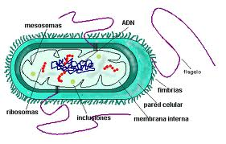
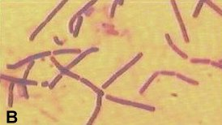
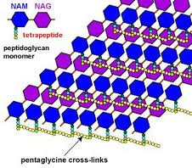
PEPTIDOGLICANS
Formen la paret bacteriana.
Cadenes en les quals s’alterna la N-acetilglucosamina (NAG) i l’àcid N-acetilmuràmic (NAM). Les cadenes es mantenen unides entre si per mitjà de petits oligopèptids de 5 aminoàcids.

Slide 10
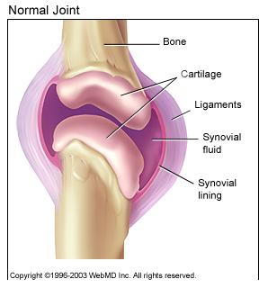
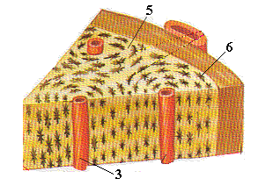
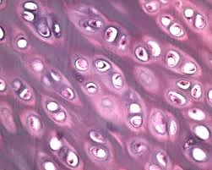
PROTEOGLICANS
20 % proteïna + 80 % polisacàrids
Exemples:
ÀCID HIALURÒNIC I SULFATS DE CONDROÏTINA → Formen la matriu extracel·lular dels teixits cartilaginosos i ossis.

Slide 11
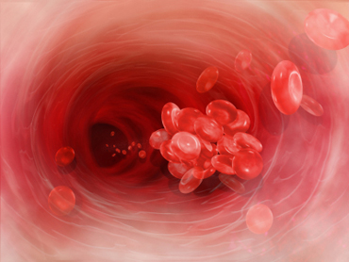
HEPARINA → Impedeix la coagulació de la sang.

Slide 12
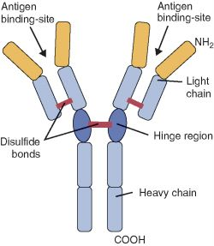
GLICOPROTEÏNES
Petita fracció glucídica + gran fracció proteica
Exemples:
IMMUNOGLOBULINES → Defensen l’organisme de les infeccions.

Slide 13
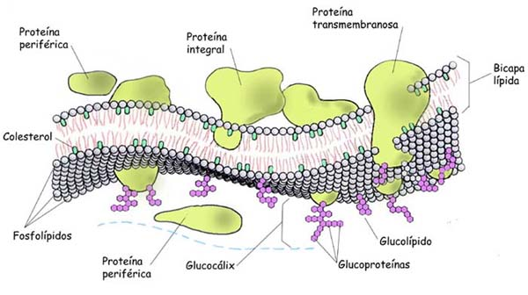
GLICOPROTEÏNES DE LA MEMBRANA PLASMÀTICA → Seleccionen les molècules que entre a la cèl·lula i reben el nom de receptors específics de membrana.

Slide 14
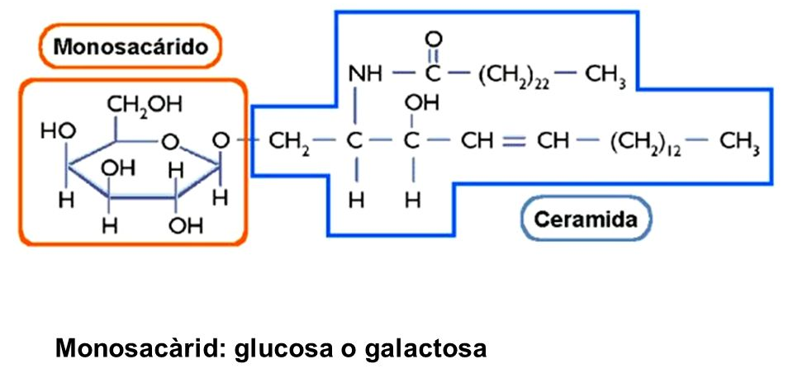
GLICOLÍPIDS
Monosacàrids o oligosacàrids + lípids.
Es troben a la membrana plasmàtica de les neurones.
Exemples:
CEREBRÒSIDS
.

Slide 15
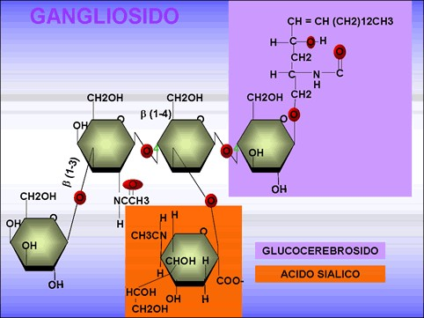
GANGLIÒSID

Slide 16
LES FUNCIONS GENERALS DELS GLÚCIDS
Energètica→ glucosa, midó i glicogen
Estructural → cel·lulosa, quitina i peptidoglicans
Generadora d’especificitat en la membrana plasmàtica → glicoproteïnes i glicolípids
Funcions especials → estreptomicina (antibiòtic), heparina (anticoagulant), immunoglobulines (defensa), vitamina C (vitamínica)...

